Slide 1

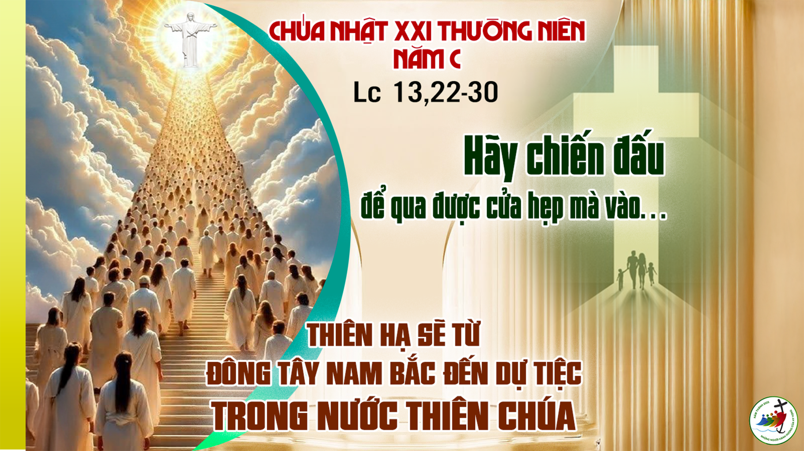

Slide 2
TẬP HÁT CỘNG ĐOÀN

Slide 3
Đk: Hãy đi rao giảng Tin Mừng khắp thế gian.

Slide 4
Chúa nói: Thầy là đường, là sự thật và là sự sống. Không ai đến được với Cha mà không qua Thầy.
Alleluia-alleluia:
Alleluia...

Slide 5


Slide 6
Lạy Cha trên trời/ Xin cho ơn đức tin mà Cha ban tặng chúng con/ trong Chúa Giêsu Kitô Con Cha/ và Anh của chúng con/ cùng ngọn lửa đức ái được thắp lên trong tâm hồn chúng con bởi Chúa Thánh Thần/

Slide 7
khơi dậy trong chúng con niềm hy vọng hồng phúc/ hướng về Nước Cha trị đến/ Xin ân sủng Cha biến đổi chúng con/ thành những người miệt mài vun trồng hạt giống Tin Mừng/

Slide 8
Ước gì những hạt giống ấy/ biến đổi từ bên trong nhân loại và toàn thể vũ trụ này/ trong khi vững lòng mong đợi trời mới đất mới/ lúc mà quyền lực Sự Dữ sẽ bị đánh bại/ và vinh quang Cha sẽ chiếu sáng muôn đời/

Slide 9
Xin cho ân sủng của Năm Thánh này/ khơi dậy trong chúng con/ là Những Người Lữ Hành Hy Vọng/ niềm khao khát kho tàng ở trên trời/ đồng thời cũng làm lan tỏa trên khắp thế giới/

Slide 10
niềm vui và sự bình an của Đấng Cứu Chuộc chúng con/ Xin tôn vinh và ngợi khen Cha là Thiên Chúa chúng con/ Cha đáng chúc tụng mãi muôn đời. Amen.

Slide 11
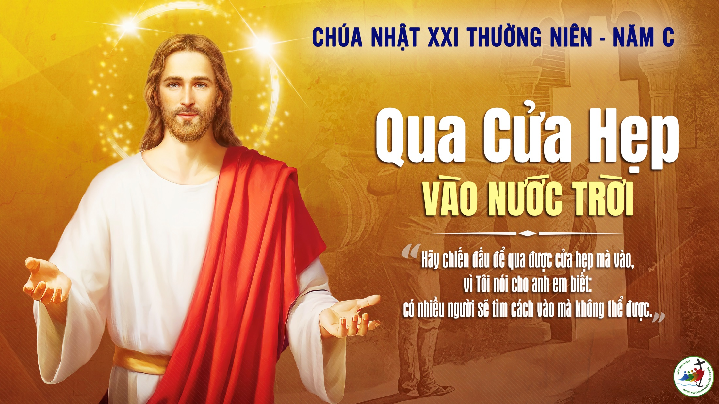

Slide 12
Ca Nhập Lễ
Con Bước Lên
Lm. Kim Long

Slide 13
Đk: Con bước lên bàn thờ Chúa, gần bên Chúa tâm hồn con sướng vui thảnh thơi. Nơi Danh Chúa toàn năng tác sinh đất trời, tràn ơn phúc cướu độ muôn người.

Slide 14
Tk3: Đây tấm lòng muôn dân, liên kết bằng tình thân, dâng về nhan Thánh Chúa. Bao cánh tay vươn lên nguyện cầu, trong sướng vui hay trong khổ sầu, tâm hồn dạt dào tin yêu.

Slide 15
Đk: Con bước lên bàn thờ Chúa, gần bên Chúa tâm hồn con sướng vui thảnh thơi. Nơi Danh Chúa toàn năng tác sinh đất trời, tràn ơn phúc cướu độ muôn người.

Slide 17
KINH VINH DANH
Ca Lên Đi 2

Slide 18
Chủ tế: Vinh danh Thiên Chúa trên các tầng trời. Và bình an dưới thế, bình an dưới thế cho người thiện tâm.

Slide 19
Chúng con ca ngợi Chúa. Chúng con chúc tụng Chúa. Chúng con thờ lạy Chúa. Chúng con tôn vinh Chúa. Chúng con cảm tạ Chúa vì vinh quang cao cả Chúa.

Slide 20
Lạy Chúa là Thiên Chúa, là Vua trên trời, là Chúa Cha toàn năng. Lạy Con Một Thiên Chúa, Chúa Giê-su Ki-tô.

Slide 21
Lạy Chúa là Thiên Chúa, là Chiên Thiên Chúa, là Con Đức Chúa Cha. Chúa xoá tội trần gian, xin thương, xin thương, xin thương xót chúng con.

Slide 22
Chúa xoá tội trần gian, Xin nhận lời chúng con cầu khẩn. Chúa ngự bên hữu Đức Chúa Cha, xin thương, xin thương, xin thương xót chúng con.

Slide 23
Vì lạy Chúa Giê-su Ki-tô, chỉ có Chúa là Đấng Thánh, chỉ có Chúa là Chúa, chỉ có Chúa là Đấng Tối Cao, cùng Đức Chúa Thánh Thần trong vinh quang Đức Chúa Cha. A-men. A-men.

Slide 25
KINH VINH DANH

Slide 26
Chủ tế: Vinh danh Thiên Chúa trên các tầng trời.
A+B: Và bình an dưới thế cho người thiện tâm.

Slide 27
A: Chúng con ca ngợi Chúa.
B: Chúng con chúc tụng Chúa.
A: Chúng con thờ lạy Chúa.
B: Chúng con tôn vinh Chúa.

Slide 28
A: Chúng con cảm tạ Chúa vì vinh quang cao cả Chúa.
B: Lạy Chúa là Thiên Chúa, là Vua trên trời, là Chúa Cha toàn năng.

Slide 29
A: Lạy con một Thiên Chúa, Chúa Giêsu Kitô.
B: Lạy Chúa là Thiên Chúa, là Chiên Thiên Chúa là Con Đức Chúa Cha.

Slide 30
A: Chúa xóa tội trần gian, xin thương xót chúng con.
B: Chúa xóa tội trần gian, xin nhậm lời chúng con cầu khẩn.

Slide 31
A: Chúa ngự bên hữu Đức Chúa Cha, xin thương xót chúng con.
B: Vì lạy Chúa Giêsu Kitô, chỉ có Chúa là Đấng Thánh.

Slide 32
Chỉ có Chúa là Chúa, chỉ có Chúa là đấng tối cao.
A+B: Cùng Đức Chúa Thánh Thần trong vinh quang Đức Chúa Cha.
Amen.

Slide 34
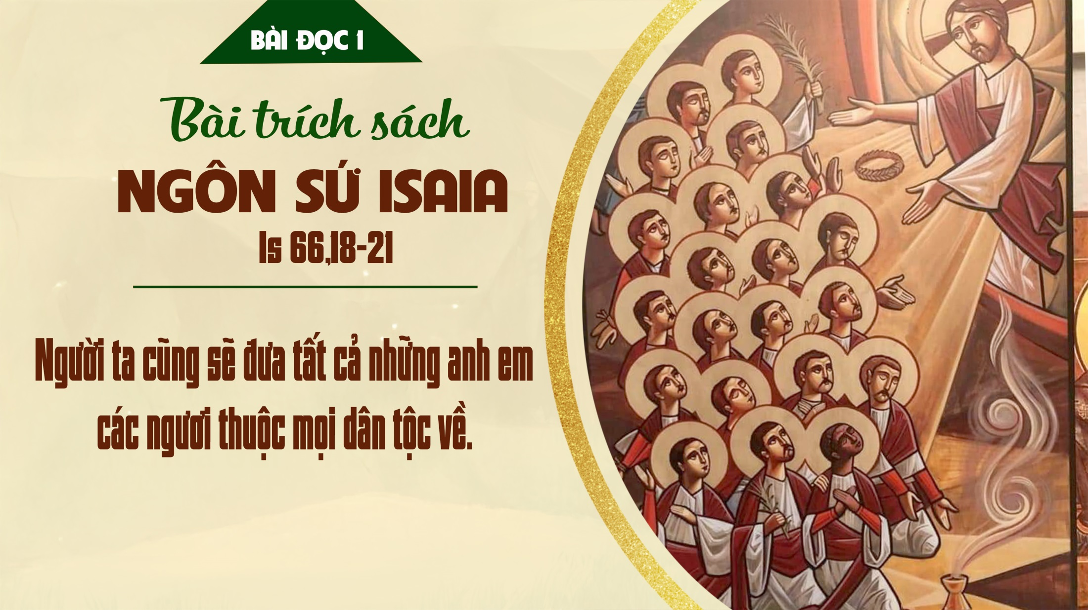

Slide 35
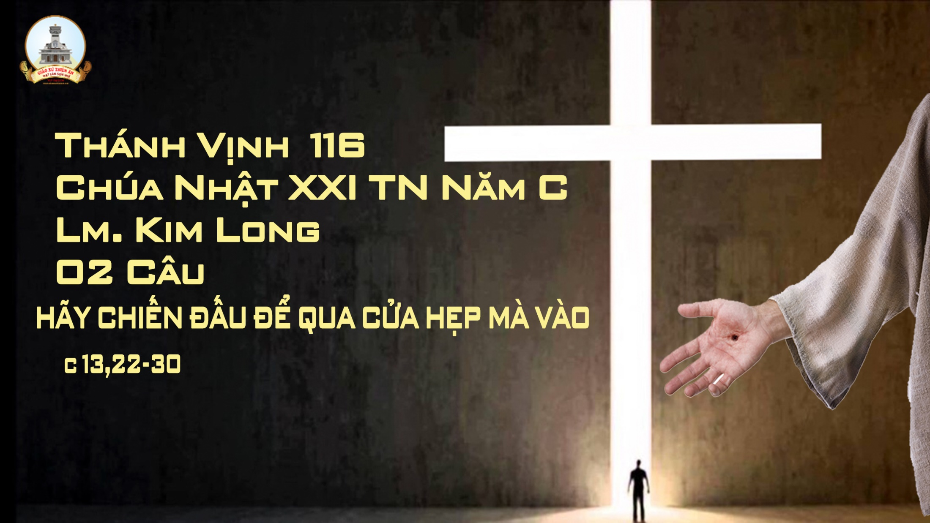
Thánh Vịnh 116
Lm Kim Long
(2 câu)

Slide 36
Đk: Hãy đi rao giảng Tin Mừng khắp thế gian.

Slide 37
Tk1: Vạn quốc hỡi mừng chúc Chúa đi, ngàn dân ơi hãy tán dương Ngài.

Slide 38
Đk: Hãy đi rao giảng Tin Mừng khắp thế gian.

Slide 39
Tk2: Vì tình Chúa mạnh mẽ thiết tha, lòng trung tín bền vững muôn đời.

Slide 40
Đk: Hãy đi rao giảng Tin Mừng khắp thế gian.

Slide 41
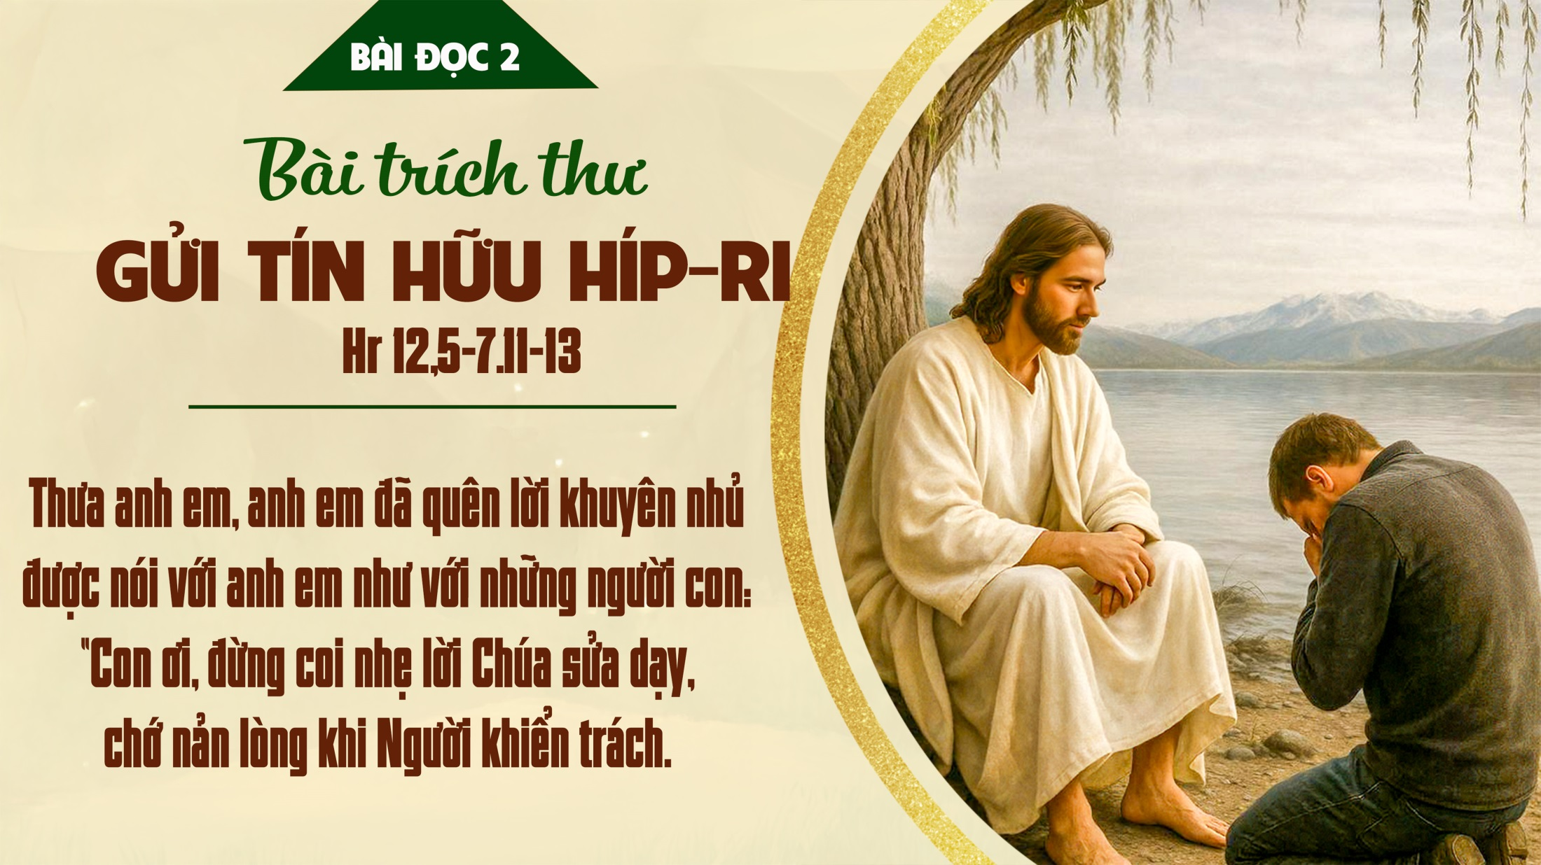

Slide 42
Chúa nói: Thầy là đường, là sự thật và là sự sống. Không ai đến được với Cha mà không qua Thầy.
Alleluia-alleluia:
Alleluia...

Slide 44
KINH TIN KÍNH

Slide 45
Tôi tin kính một Thiên Chúa là Cha toàn năng, Đấng tạo thành trời đất, muôn vật hữu hình và vô hình.

Slide 46
Tôi tin kính một Chúa Giêsu Kitô, Con Một Thiên Chúa, Sinh bởi Đức Chúa Cha từ trước muôn đời.

Slide 47
Người là Thiên Chúa bởi Thiên Chúa, Ánh Sáng bởi Ánh Sáng, Thiên Chúa thật bởi Thiên Chúa thật,

Slide 48
được sinh ra mà không phải được tạo thành, đồng bản thể với Đức Chúa Cha: nhờ Người mà muôn vật được tạo thành.

Slide 49
Vì loài người chúng ta và để cứu độ chúng ta, Người đã từ trời xuống thế.

Slide 50
Bởi phép Đức Chúa Thánh Thần, Người đã nhập thể trong lòng Trinh Nữ Maria, và đã làm người.

Slide 51
Người chịu đóng đinh vào thập giá vì chúng ta, thời quan Phongxiô Philatô; Người chịu khổ hình và mai táng, ngày thứ ba Người sống lại như lời Thánh Kinh.

Slide 52
Người lên trời, ngự bên hữu Đức Chúa Cha, và Người sẽ lại đến trong vinh quang để phán xét kẻ sống và kẻ chết, Nước Người sẽ không bao giờ cùng.

Slide 53
Tôi tin kính Đức Chúa Thánh Thần là Thiên Chúa và là Đấng ban sự sống, Người bởi Đức Chúa Cha và Đức Chúa Con mà ra,

Slide 54
Người được phụng thờ và tôn vinh cùng với Đức Chúa Cha và Đức Chúa Con: Người đã dùng các tiên tri mà phán dạy.

Slide 55
Tôi tin Hội Thánh duy nhất thánh thiện công giáo và tông truyền.

Slide 56
Tôi tuyên xưng có một Phép Rửa để tha tội. Tôi trông đợi kẻ chết sống lại và sự sống đời sau. Amen.

Slide 57


Slide 58
Ca Dâng Lễ
Dâng Chúa Đất Trời
Lm. Ân Đức

Slide 59
1A: Tựa làn trầm hương như trầm hương bay lên trước tòa. Nồng nàn bài ca xinh đẹp muôn là muôn sắc hoa.

Slide 60
***: Hiệp lời tôn vinh Chúa trời đất, lòng thành hát dâng câu tạ ơn. Tình Cha thiết tha chan hòa trải khắp gần xa.

Slide 61
B: Này là tấm bánh do từng muôn hạt lúa kết thành. Này là rượu nho do từ bao chùm nho ép nên.

Slide 62
***: Hiệp dâng lên Chúa Chúa trời đất, để thành bánh thiêng nuôi đoàn con. Để thành Máu Con Chúa Trời nguồn ơn cứu độ.

Slide 63
Đk: Xin chúc tụng Chúa Chúa Cả đất trời, từ giờ đây đến muôn muôn đời. Chúc tụng Thiên Chúa từ nhân, Chúa là quyền năng cực thánh. Là Đấng đáng chúc tụng mọi lúc mọi nơi.

Slide 64
2A: Này cuộc đời con hương nguyện cầu bay lên sớm chiều. Nguyện thành ngọn nến dẫu tàn hao lòng luôn mến yêu.

Slide 65
***: Phục vụ cho Chúa trong niềm vui, nhiệt thành hiến thân không hề ngơi. Dầu là nắng mưa vui buồn một cõi trần gian.

Slide 66
B: Này là hoa trái cuộc đời này nhờ ai vun trồng. Này là công khó bao người đêm ngày luôn ước mong.

Slide 67
***: Đời con dâng Chúa trong tình yêu, để thành lễ dâng lễ toàn thiêu. Đời con sẽ nên khúc nhạc tình ca diễm kiều.

Slide 68
Đk: Xin chúc tụng Chúa Chúa Cả đất trời, từ giờ đây đến muôn muôn đời. Chúc tụng Thiên Chúa từ nhân, Chúa là quyền năng cực thánh. Là Đấng đáng chúc tụng mọi lúc mọi nơi.

Slide 71
Ca Nguyện Hiệp Lễ
Hãy Bước Qua Cửa Hẹp
Huỳnh Minh Kỳ

Slide 72
Tk1: Những ai muốn vào nước Thiên Chúa thì hãy bước đi qua cửa hẹp. Những ai muốn vào nước Thiên Chúa thì hãy sống chiến đấu quên mình.

Slide 73
***: Luôn đi trên con đường hẹp thập giá, luôn trung kiên thực thi lối đường Ngài. Qua cửa hẹp là sống theo Tin Mừng, qua cửa hẹp là sống quên chính mình.

Slide 74
Đk: Lạy Chúa! Xin cho con nhận ra Nước Trời giữa nơi trần gian. Để biết sống đổi thay vác thập giá hằng ngày đi theo chân Chúa. Lạy Chúa! Xin cho con nhận ra lối đường bước lên trời cao. Để con biết đổi thay để được đến dự tiệc ở trong nước Chúa.

Slide 75
Tk2: Sống chân chính và biết khiêm tốn để tiến bước đi qua cửa hẹp. Những đau khổ nặng gánh dương thế là lối bước dẫn đến quê trời.

Slide 76
***: Ham hư danh mê lợi lộc trần thế bao năm qua lòng con chối từ Ngài. Xin tình Ngài dìu dắt con mỗi ngày qua cửa hẹp hưởng phúc vinh suốt đời.

Slide 77
Đk: Lạy Chúa! Xin cho con nhận ra Nước Trời giữa nơi trần gian. Để biết sống đổi thay vác thập giá hằng ngày đi theo chân Chúa. Lạy Chúa! Xin cho con nhận ra lối đường bước lên trời cao. Để con biết đổi thay để được đến dự tiệc ở trong nước Chúa.

Slide 78
Tk3: Bước theo Chúa đầy những gian khó nhiều chông gai vẫn luôn đợi chờ. Bước theo Chúa đòi hỏi con quyết tập biết sống trở nên bé nhỏ.

Slide 79
***: Luôn đơn sơ luôn thật thà từ tốn xin cho con hằng luôn sống thánh thiện. Biết từ bỏ để bước đi theo Ngài sống khước từ mọi phúc vinh thế trần.

Slide 80
Đk: Lạy Chúa! Xin cho con nhận ra Nước Trời giữa nơi trần gian. Để biết sống đổi thay vác thập giá hằng ngày đi theo chân Chúa. Lạy Chúa! Xin cho con nhận ra lối đường bước lên trời cao. Để con biết đổi thay để được đến dự tiệc ở trong nước Chúa.

Slide 81


Slide 82
Ca Kết Lễ
Mẹ Đầy Ơn Phúc
Lm. Thành Tâm

Slide 83
Đk: Hỡi Mẹ đầy ơn phúc đời đời diễm phúc Chúa ở cùng Mẹ. Hỡi Mẹ đầy ơn phúc là người diễm phúc đã sinh Con Chúa Trời.

Slide 84
***: Hỡi Mẹ đầy ơn phúc Mẹ hằng cứu giúp xin cứu giúp con. Trên đường đời con đi gặp nhiều gian nguy Mẹ chớ quên con.

Slide 85
Tk1: Mẹ được ơn trinh thai đẹp xinh nào ai sánh bằng. Là vầng trăng đêm thu trong sáng chiếu soi dương trần.

Slide 86
***: Là mùa xuân muôn hoa tươi thắm tỏa lan muôn phương. Là tình thương bao la dung thứ những khi lỗi lầm.

Slide 87
Đk: Hỡi Mẹ đầy ơn phúc đời đời diễm phúc Chúa ở cùng Mẹ. Hỡi Mẹ đầy ơn phúc là người diễm phúc đã sinh Con Chúa Trời.

Slide 88
***: Hỡi Mẹ đầy ơn phúc Mẹ hằng cứu giúp xin cứu giúp con. Trên đường đời con đi gặp nhiều gian nguy Mẹ chớ quên con.

Slide 89
Tk2: Mẹ đầy dư ơn thiêng cao quý đoàn con kính chào. Là niềm tin yên vui chan chứa suối ơn dạt dào.

Slide 90
***: Là vì sao trong cơn giông tố dẫn đưa con đi. Là vòng tay yêu thương êm ái ủi an bao người.

Slide 91
Đk: Hỡi Mẹ đầy ơn phúc đời đời diễm phúc Chúa ở cùng Mẹ. Hỡi Mẹ đầy ơn phúc là người diễm phúc đã sinh Con Chúa Trời.

Slide 92
***: Hỡi Mẹ đầy ơn phúc Mẹ hằng cứu giúp xin cứu giúp con. Trên đường đời con đi gặp nhiều gian nguy Mẹ chớ quên con.

Slide 93


